Slide 1
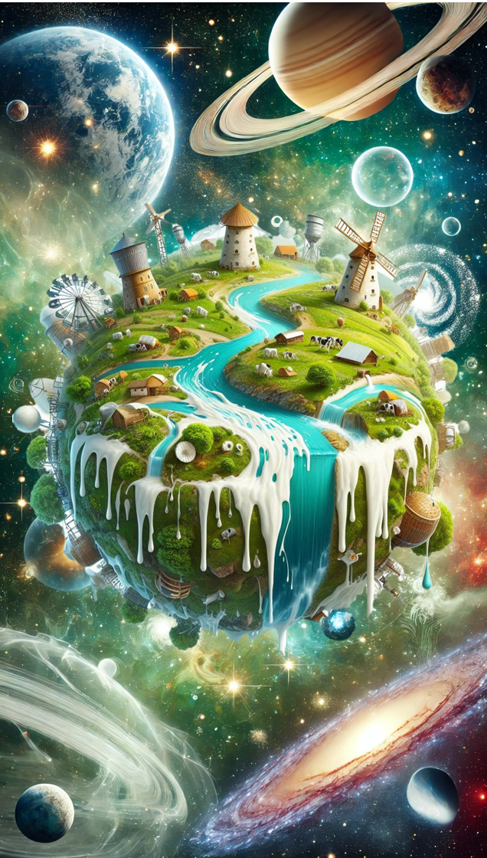
1

Slide 2
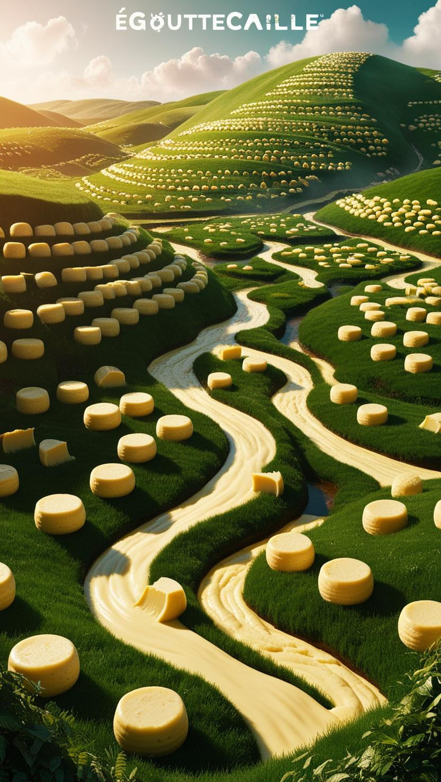
Bienvenue sur Égouttecaillé, aventuriers intrépides !
Vous voici arrivés sur l’un des joyaux les plus uniques et fascinants de l’univers : Égouttecaillé, la planète où le caillé est roi et où tout tourne autour de l’art du fromage.
Regardez autour de vous ! Ces vastes champs verdoyants ne sont pas de simples prairies : ce sont les berceaux des précieux ingrédients qui donnent vie aux fromages les plus exquis de la galaxie. Vous sentez cette odeur enivrante dans l’air ? C’est l’arôme délicieux du lait frais et du fromage en pleine maturation, une symphonie pour les sens qui ne peut être trouvée nulle part ailleurs.
Les rivières cristallines qui serpentent à travers cette planète sont le cœur battant d'Égouttecaillé. Elles alimentent les étangs où le caillé repose, prêt pour le découpage et l’égouttage, un processus sacré ici. Les collines ondulantes que vous voyez sont ornées de caillés géants, soigneusement alignés et prêts à révéler leurs secrets.
Mais attention, chers visiteurs : Égouttecaillé n’est pas qu’une simple planète de fromage. C’est un monde vivant, un écosystème où chaque goutte de lait, chaque étincelle de goût a un rôle à jouer. Ici, vous découvrirez que fabriquer du fromage n’est pas qu’une science… c’est un véritable art.
Alors, aventuriers, préparez vos outils, aiguisez vos esprits et embarquez pour une aventure inoubliable au cœur des secrets fromagers d'Égouttecaillé. Que votre voyage soit rempli de découvertes, de défis et, bien sûr, de saveurs !
Bienvenue sur Égouttecaillé, et que le caillé soit avec vous !
Prendre la carte 2.

Slide 3
2

Slide 4
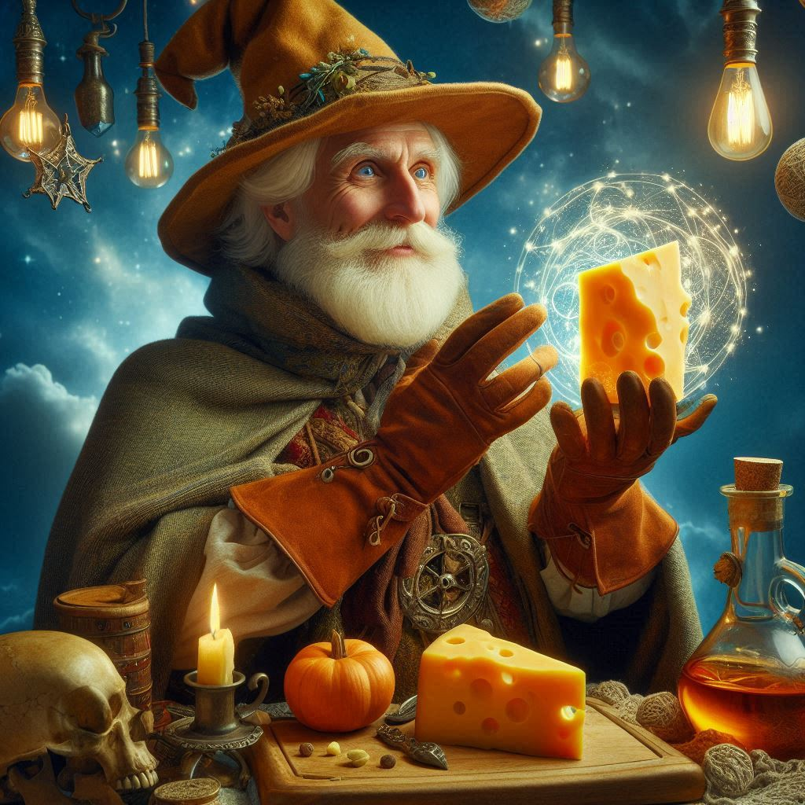
Bienvenus, courageux aventuriers ! Je suis Maître Firmin, et j'ai une mission d'une importance capitale. Un artefact ancien, source de savoirs perdus, a été dérobé et il est maintenant en danger. L'Empire Bell, cruel et sans pitié, est en route pour s'emparer de cet artefact et utiliser son pouvoir à des fins destructrices.
Il est essentiel que vous retrouviez cet artefact avant eux. La clé pour le localiser réside dans la maîtrise des arts du découpage et de l'égouttage du caillé, ainsi que du chauffage du caillé, des savoirs ancestraux qui guideront votre quête. Vous devrez résoudre des énigmes complexes et prouver votre ingéniosité pour naviguer à travers les défis de cette planète.
Aidez-moi, mes amis, et ensemble, nous protégerons cet artefact et empêcherons l'Empire Bell de nuire à notre monde. Le temps est compté, chaque seconde compte !
3

Slide 5
3

Slide 6
Avant de commencer, une première épreuve vous attend : une invitation codée que j'ai soigneusement préparée pour vous. Mais ne vous inquiétez pas, il ne s'agit pas d'une simple épreuve de logique. La solution à ce puzzle vous mènera à la première étape de votre voyage, et il est impératif que vous le résolviez rapidement.
Chercher la lettre de Firmin !
78

Slide 7
78

Slide 8

L'Invitation Mystérieuse
Chers aventuriers,
Je vous écris dans l'urgence la plus totale. J'ai besoin de votre aide, et vite. Un artefact ancien, source de savoir et de pouvoir, est en grand danger. L'Empire Bell s'approche, et nous n'avons pas de temps à perdre.
Je vous envoie cette lettre codée, et seule votre intelligence pourra la déchiffrer, pour comprendre où vous devez vous rendre:
"Vxu yrwuh fkhplq, ohv Flvhdxa Hqfkdqwhv, fduwh flqtxdqwh.«
Je compte sur vous pour résoudre ce mystère et commencer votre quête. Votre première destination se trouve dans une plaine magique.
Il est impératif que vous vous y rendiez immédiatement avant qu'il ne soit trop tard.
Avec toute ma confiance, Maître Fromager Firmin
PS : utilise le code césar avec un décalage de 3

Slide 9
50

Slide 10
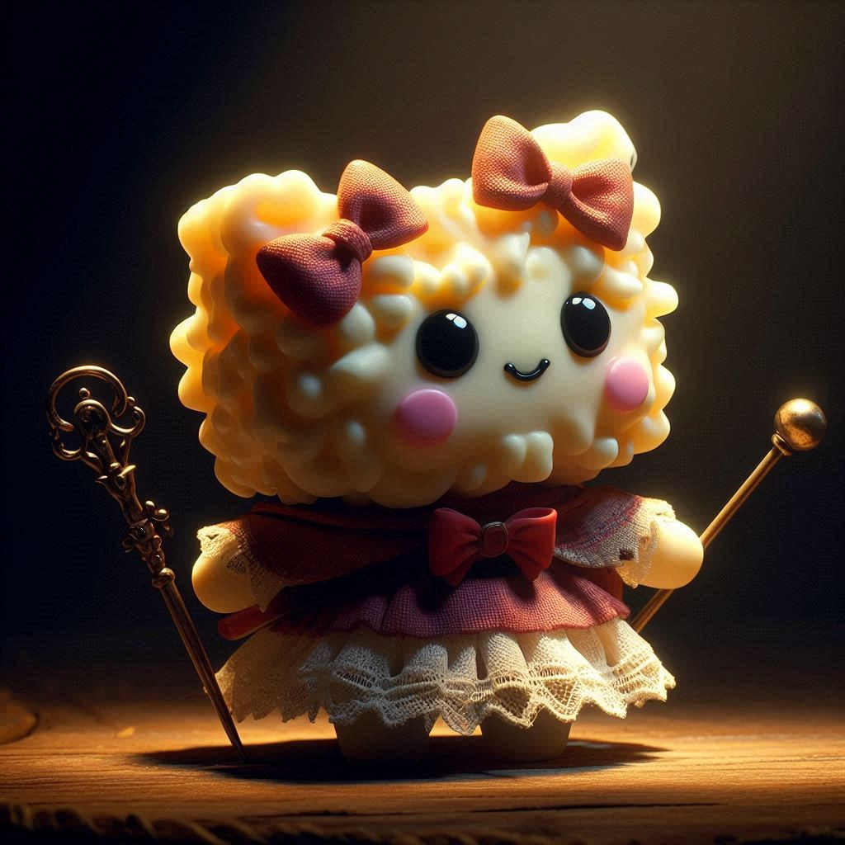
Bravo, bravo ! Vous avez réussi à déchiffrer l'invitation ! Vous m'avez bien trouvée, et je suis tellement contente de vous rencontrer. Je suis Clara la Caillée, une petite créature née du caillé, et je suis ici pour vous aider dans votre quête.
Vous avez montré une grande astuce en résolvant le code, et je n'ai aucun doute que vous serez à la hauteur des défis qui vous attendent. Vous êtes sur la bonne voie, et chaque pas que vous faites vous rapproche un peu plus de la victoire.
Si vous avez besoin de conseils, d’aide ou même d’un peu de réconfort, je serai là pour vous soutenir. Après tout, le caillé n'est pas seulement fait pour être découpé, il est aussi fait pour rassembler et renforcer ceux qui en ont besoin.
64

Slide 11
64

Slide 12
Je vois que vous êtes prêts à relever le défi. Mais sachez que les Ciseaux Enchantés ne se déclencheront que si vous résolvez une véritable énigme mathématique.
Maintenant, voici l’énigme qui vous attend :
"Vous avez un bloc de caillé sous forme de cube dont le volume initial est de 432 cm³. Vous devez découper ce bloc en morceaux égaux, chacun ayant un volume de 8 cm³. Combien de morceaux obtiendrez-vous après découpe ?
Le savez-vous ? La découpe du caillé, loin d’être une simple opération, a une véritable influence sur la texture du fromage. Il est essentiel de bien comprendre la relation entre la taille des morceaux et la vitesse d'égouttage du lactosérum. Une petite erreur de dimensionnement peut changer toute la consistance du fromage !

Slide 13
54

Slide 14
Bravo, bravo ! Grâce à vous, les Ciseaux Enchantés sont à nouveau en service ! À présent, nous pouvons enfin reprendre nos découpes comme il se doit. Ces ciseaux sont essentiels pour préparer le caillé, et grâce à votre intelligence, vous avez restauré leur pouvoir. La découpe idéale permettra d'obtenir la texture parfaite pour le fromage, et chaque morceau comptera dans la suite de notre quête.
Merci, mes chers aventuriers, vous avez franchi cette étape avec brio. Nous allons pouvoir continuer à avancer et à nous rapprocher de notre objectif. L'Empire Bell n'a qu'à bien se tenir, car avec des alliés comme vous, nous ne pouvons que triompher ! Je vous laisse avec mon amis Léo, il pourra vous aidez dans la suite de votre quête.
Prenez la carte 9

Slide 15
9

Slide 16

Ah, vous voilà ! Bienvenue, mes amis ! Je suis Léo le Laitier, et je suis ici pour vous guider jusqu'aux Cascades d'Égouttage, un lieu absolument essentiel dans le processus de fabrication du fromage. Ces cascades permettent d’égoutter le caillé découpé, de séparer le lactosérum et d'obtenir la consistance parfaite pour le fromage.
Mais avant que nous puissions avancer, il y a une petite épreuve à surmonter ! Un passage secret se cache sous la cascade, mais pour y accéder, vous devrez répondre correctement à une question. Il s’agit d’une question fondamentale pour comprendre comment fonctionne l’égouttage du caillé.
24

Slide 17
24

Slide 18
Alors, voilà la question :
Quels sont les trois facteurs les plus importants dans le processus d’égouttage ?
Réfléchissez bien ! Il suffira de les additionner. Chaque facteur joue un rôle clé, et c'est essentiel que vous les connaissiez avant de continuer. Une fois les réponses données, nous pourrons avancer ensemble et découvrir tous les secrets de l’égouttage !
Prenez les cartes 17, 18, 19 et 20
24

Slide 19
17

Slide 20
L'égouttage du caillé est une étape clé de la fabrication du fromage, et il ne s'agit pas simplement de séparer le lactosérum du caillé. Pour obtenir la bonne texture et la bonne consistance du fromage, plusieurs facteurs doivent être soigneusement contrôlés. Ces éléments influencent la vitesse à laquelle le lactosérum se sépare, la texture du fromage et même son goût.
Tout d'abord, il est essentiel de prêter attention à la durée d'égouttage. Un caillé qui reste trop longtemps dans la cuve risque de devenir trop sec et friable. En revanche, si l'égouttage est trop rapide, le fromage aura tendance à être trop humide et moins ferme. Le temps d'égouttage idéal varie selon le type de fromage que vous souhaitez obtenir, mais il doit toujours être soigneusement ajusté. Ensuite, un autre facteur fondamental est la température du caillé pendant l'égouttage. L'égouttage à température ambiante peut prendre beaucoup de temps, mais augmenter la chaleur permet d'accélérer le processus. Cependant, il faut éviter des températures trop élevées, car cela pourrait altérer la structure du caillé, le rendant trop friable ou provoquant la perte de certains arômes. En ajustant la température de manière précise, vous pouvez contrôler la texture du fromage, qu’il soit tendre ou plus ferme, selon vos préférences.
Suite carte 18

Slide 21
18

Slide 22
Il est également important de considérer la pression appliquée pendant l’égouttage. En effet, l'ajout d'une pression légère sur le caillé permet de favoriser l'élimination du lactosérum. Cela permet non seulement de sécher le caillé plus rapidement, mais aussi de lui donner une consistance plus ferme et compacte. Toutefois, un excès de pression peut avoir l'effet inverse, en écrasant trop les grains de caillé, ce qui altère la texture du fromage.
L'égouttage se déroule dans des équipements spécialement conçus pour cela, où le caillé est souvent transféré dans des paniers ou des moules perforés qui permettent au lactosérum de s'échapper naturellement. Cette étape est cruciale pour obtenir un fromage avec la bonne proportion de matière grasse et de protéines, ce qui impacte directement son goût et sa texture.
Certains fromagers préfèrent également ajuster ces facteurs en fonction des conditions environnementales, comme l'humidité et la température de l'air ambiant, car ces éléments peuvent affecter le temps d'égouttage et la texture du fromage. Une humidité trop élevée peut ralentir l'égouttage, tandis qu'une faible humidité pourrait le rendre trop rapide.
Suite carte 19

Slide 23
19

Slide 24
En résumé, bien que l'égouttage semble simple en apparence, il nécessite une gestion minutieuse de trois éléments clés : le temps, la température et la pression. Ces facteurs déterminent la qualité finale du fromage et permettent de créer des fromages variés, allant des plus crémeux aux plus fermes. Pour réussir, il est essentiel de trouver l'équilibre parfait entre ces trois paramètres.
Allez carte 20 pour répondre à la question

Slide 25
20

Slide 26
Température = 7
Égouttage = 8
Lactosérum = 69
Temps = 26
Ferme = 41
Pression = 11
Fromage = 99

Slide 27
44

Slide 28
Super, vous avez réussi à trouver les bonnes réponses ! Grâce à vous, nous pouvons maintenant accéder au passage secret sous la cascade. Je savais que vous y arriveriez ! Vous êtes vraiment des aventuriers hors pair. Vous avez démontré une grande maîtrise de l'art de l'égouttage !
Mais... quel est ce bruit ?
Allez à la carte 28. C’est là que vous trouverez la suite de cette aventure enchanteresse. Je suis sûr que la musique vous mènera vers un nouvel indice, quelque chose de magique, comme l'âme même de notre planète Égoutecaillé.
24

Slide 29
28

Slide 30

Les Mousselines de Lait sont des créatures merveilleuses qui chantent pour guider nos pas. Écoutez attentivement leur mélodie :
Trouve les indices pour trouver la prochaine direction où aller.
Récupère la carte 33 pour avancer

Slide 31
33

Slide 32
Dans ces chants, nous pouvons écouter deux qualités récurrentes, lesquels ?
Patiente = 32
Lentement = 33
Mélodie = 34
Caillé = 35
Fromage = 36
Doucement = 37
Additionne les 2 thèmes pour continuer

Slide 33
70

Slide 34
Super, vous avez réussi à déchiffrer le chant des Mousselines !
Bravo, vous êtes arrivés jusque-là grâce à votre perspicacité et votre courage. Vous avez déchiffré le chant des Mousselines, franchi les obstacles, et fait face à des énigmes qui auraient pu décourager n'importe quel aventurier. Mais il nous reste une dernière épreuve, et elle ne sera pas facile.
Le Caillé d'Or, ce trésor légendaire, se cache encore quelque part ici, dans ce vaste labyrinthe.
Prenez la carte 37
24

Slide 35
37

Slide 36
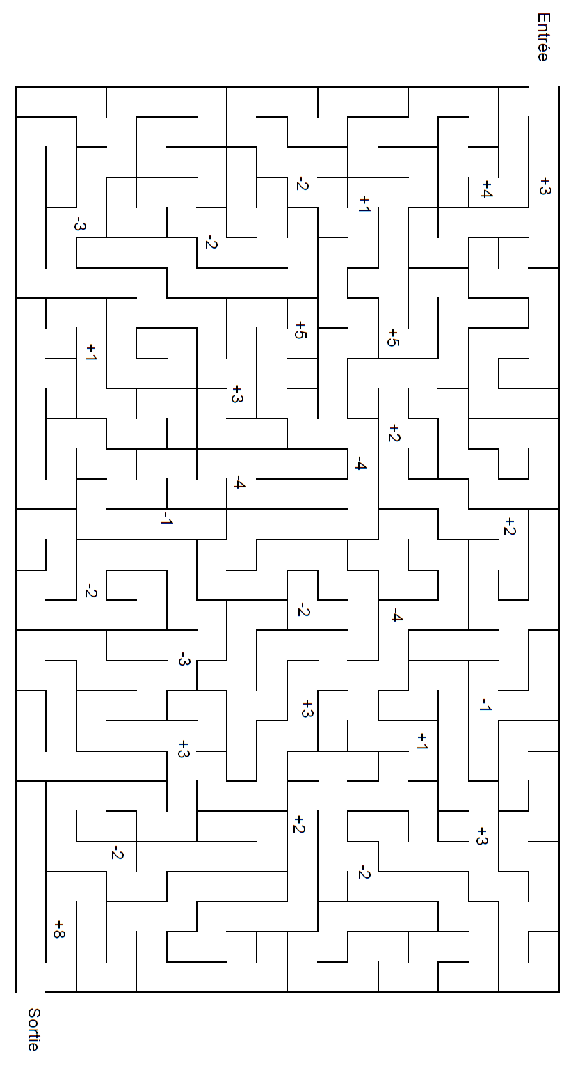

Slide 37
12

Slide 38
Bravo, aventuriers ! Vous avez réussi à sortir du labyrinthe ! Peu de gens parviennent à franchir cette épreuve, mais vous avez prouvé votre intelligence, votre persévérance et votre esprit d'équipe. Je suis fier de vous! Grâce à vos compétences nous avons pu retrouver le Caillé d’Or avant que l’empire Bell ne s’en empare !! Félicitations !!
J’espère que cette quête vous aura éclairci sur l’importance de l’étape de l’égouttage et du caillé pour un fromage.
Continuez vite votre quête avant que l’empire Bell ne vous rattrape.
Allez à la carte 39
3

Slide 39
39

Slide 40
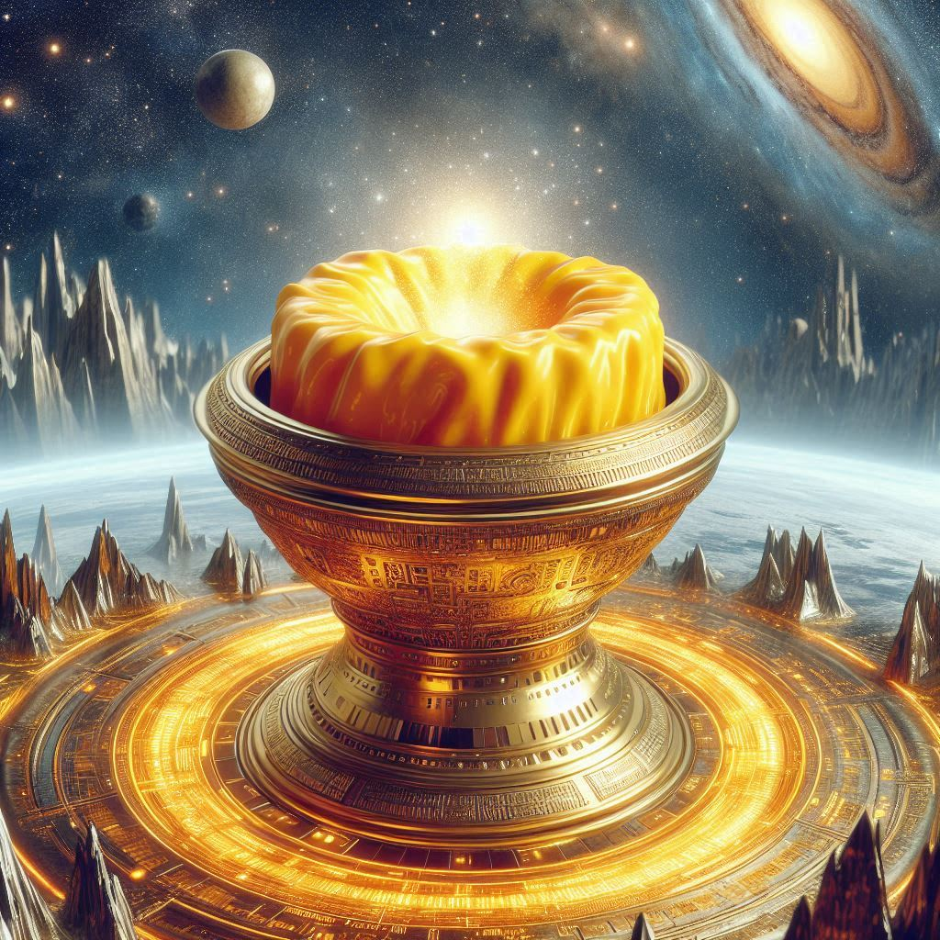
Le Caillé d'Or !
C’est la fin de l’aventure Egouttecaillé maintenant reprenons notre voyage vers la planète Affinéo! La Lactogalaxie doit être sauvée de l’affreux empire BELL.

